Slide 1
第4章 时序逻辑电路
※主要内容
⑴时序逻辑电路概述 有限状态机，电路基本结构，电路的定时
⑵锁存器与触发器 双稳态元件，SR锁存器，D锁存器，
D触发器，T触发器
⑶同步时序逻辑电路设计 设计步骤，状态图/状态表设计，
状态化简和状态编码，电路设计&分析
⑷典型时序逻辑部件设计 计数器，寄存器和寄存器堆，移位寄存器
※总体要求
掌握时序逻辑电路的组成，可分析和设计时序逻辑电路
Notes:
3学时（4.1-4.3），2学时（4.4），国庆补2学时（实验）

Slide 2
§4.1 时序逻辑电路概述
※主要内容：电路的基本结构，有限状态机，电路的定时
*时序逻辑电路：
当前状态—
时序的内涵—
*时序逻辑电路的结构：
基本结构—
结构分类—
按输出信号特点分：
按状态转换方式分：
输出依赖于输入及当前状态，即Z^{n+1}＝F(X1,…,Xm,Q^{n})
如：下次音量＝旋钮值＋当前音量，无需从0开始(复杂度↓)
表示过去时刻的行为结果，用存储电路保存、可改变
指状态改变(Q^{n}→Q^{n+1})的时刻及次序
└←设Q^{n}＝q_{k}…q₀ └←受输入及Q^{n}影响
存储逻辑＋组合逻辑
Mealy(米利)型、Moore(摩尔)型
└←Z＝F(X,Q) └←Z＝F(Q)，纯存储部件
同步时序逻辑、 异步时序逻辑
仅用CLK触发→┴←Q^{n+1}各位同时/分时改变→┴←q_{j}还受q_{i}影响
如何?
输入X
次态激励逻辑模块G
Y
状态记忆模块
Q
输出逻辑模块F
输出Z
时钟脉冲CLK
Moore型没有
引子：状态改变的时序(何时&如何)如何表示？

Slide 3
*时序逻辑的表示(状态改变次序)：
有限状态机—
有限状态机的表示—
*时序逻辑的定时(状态改变时刻)：
方式—
应用—
*电路功能描述：
常用有限状态机描述
即反映状态及其转换的模型，为6元组：
M＝(输入集I,输出集O,状态集Q,输出函数F,状态转换函数G,初始状态Q₀)
注：集合均是有限的，输出O_{y}=F(I_{i},Q_{x})，次态Q_{y}=G(I_{i},Q_{x})，Q_{x}及Q_{y}∈Q，…
常为状态图(有向图)，转换条件为输入值
如：检测输入序列是否有111的状态图如右：
状态集A-D表示有0~3个1，初态为A；
X/Y表示状态改变的输入值/输出值
有电平触发(期间立即改变)、边沿触发(上升沿/下降沿改变)
常为边沿触发方式，用时钟脉冲信号实现时长控制
功能表(/真值表)、时序图、状态图(/状态表)、特征方程
0/0
A
1/0
B
0/0
0/0
0/0
1/0
1/1
D
1/0
C
EN
CLK
存储电路的传输延迟
Y
Y
Q
Q
时钟脉冲CLK
时钟频率＝1/时钟周期
时钟周期
下降沿
上升沿

Slide 4
§4.2 锁存器与触发器
※主要内容：双稳态元件；SR锁存器，D锁存器；D触发器，T触发器
*双稳态元件：
内部状态—
状态的存储—
基本组成—
分类—
功能表示—
(任选一个)
能存储1位二进制信息(0/1)，可输出所存储信息
值有状态1(又称置位状态)、状态0(又称复位状态)
使用2个非门串联，可输出当前状态、且保持稳定
└←及其非(故称双稳态)
状态存储电路＋激励电路
用来改变状态→┘
按激励信号特征，有SR、JK、D、T等；
按状态改变触发方式，有锁存器(电平触发)、触发器(边沿触发)
有真值表/功能表、时序图、
状态图/表、特征方程
A
1
B
1
交叉耦合
A
1
B
Q
A＝1时→B＝0→增强了A＝1
A＝0时→B＝1→增强了A＝0
1
引子：状态如何改变(写入)？
Q
R
≥1
Q
R=0、S=1时Q＝1
R=1、S=0时Q＝0
R=0、S=0时Q不变
S
≥1
Q
CLK
S
S
R
R
Q
Q
真值表的简化
Notes:
注：存储包含改变 (写入) 引子：增加控制信号

Slide 5
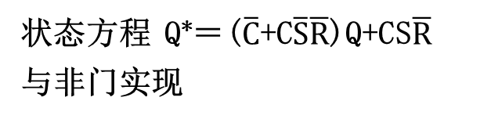
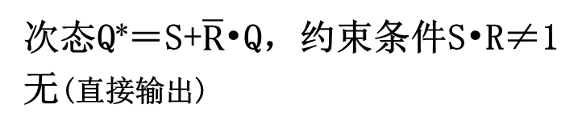
*SR锁存器： (电平触发)
结构及逻辑符号—
功能表示— (任意1种)
真值表/功能表：
时序图：
状态图：
特征方程：
状态方程：
输出方程：
带使能端的SR锁存器—
有2个激励信号，由2个交叉耦合的或非门组成
└←可为与非门
功能表更简便
R
≥1
Q
S Q
R Q
S Q
R Q
≥1
Q
S | R | Q* | Q* | 功能
0 | 0 | Q | Q | 保持
0 | 1 | 0 | 1 | 置0
1 | 0 | 1 | 0 | 置1
1 | 1 | 0 | 0 | 禁止
S | R | Q | Q* | Q*
0 | 0 | 0 | 0 | 1
0 | 0 | 1 | 1 | 0
0 | 1 | 0 | 0 | 1
0 | 1 | 1 | 0 | 1
1 | 0 | 0 | 1 | 0
1 | 0 | 1 | 1 | 0
1 | 1 | 0 | 0 | 0
1 | 1 | 1 | 0 | 0
Q现态,Q*次态 S=R=1时非法
S
逻辑符号
S
S=0
R=×
0
S=1,R=0
1
S=×
R=0
R
Q
S=0,R=1
Q
传输延迟(值不稳定)
次态Q*＝S+$\overline{R}$•Q，约束条件S•R≠1
无(直接输出)
引子：改变时机如何不仅依赖于输入？
C | S | R | Q* | Q* | 功能
0 | × | × | Q | Q | 保持
1 | 0 | 0 | Q | Q
1 | 0 | 1 | 0 | 1 | 置0
1 | 1 | 0 | 1 | 0 | 置1
1 | 1 | 1 | 0 | 0 | 禁止
状态方程 Q*＝($\overline{C}$+C$\overline{S}\overline{R}$)Q+CS$\overline{R}$
与非门实现
R
&
≥1
R
&
Q
&
Q
C
C
&
≥1
Q
&
Q
S
S
&
Notes:
引子：增加使能端，用使能端协助控制

Slide 6
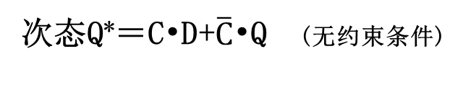
*D锁存器： (电平触发)
结构及逻辑符号—
功能表示—
功能表：
时序图：
特征方程：
延迟分析—
传输延迟：
锁存延迟：
1个激励信号的SR锁存器，常带控制端(实现保持)
└←用非门合并R&S，自动实现约束条件、减少引脚数
D
R
&
&
Q
D Q
C Q
D Q
C Q
C
&
&
Q
1
逻辑符号
S
锁存点(保持值)
C | D | Q* | Q* | 功能
0 | × | Q | Q | 保持
1 | 0 | 0 | 1 | 置0
1 | 1 | 1 | 0 | 置1
C
D
t_{w}
Q
t_{pLH}
t_{pHL}
Q
t_{pHL}
t_{pLH}
次态Q*＝C•D+$\overline{C}$•Q (无约束条件)
(假设t_{pd}为门延迟，t_{pLH}、t_{pHL}为传输时延)
t_{dpd}＝max(t_{pLH},t_{pHL})≥4t_{pd} ←不带控制端时≥3t_{pd}
∵D＝1时t_{pLH}＝2t_{pd}，t_{pHL}＝2t_{pd}+1t_{pd}
D＝0时t_{pLH}＝3t_{pd}，t_{pHL}＝3t_{pd}+1t_{pd}
t_{lpd}＝2t_{pd} (信号C穿过2个与非门)
Q=1后的与非
Q=1后的与非

Slide 7
*D触发器： (边沿触发)
结构及逻辑符号—
存储原理：
功能表示—
功能表：
特征方程：
时序图：
延迟分析—
使用要求：
结构有多种(主从式/维持阻塞式/边沿式)
CP上升沿时，主锁存器锁存(结束写)、从锁存器开始写
次态Q*＝D
t_{CQ}＝1t_{pd}+t_{主lpd}+t_{从dpd}，
t_{setup}≥1t_{pd}+t_{主dpd} (保证D已写入)，t_{hold}≥t_{主lpd} (保证QM已锁存)
D在t_{setup}及t_{hold}期间应保持不变
D
D Q
C Q
QM
D Q
C Q
Q
主
从
D Q
C Q
D Q
C Q
Q
CP
1
1
逻辑符号
表示边沿触发
CP | D | Q* | Q*
↑ | 0 | 0 | 1
↑ | 1 | 1 | 0
0 | × | Q | Q
1 | × | Q | Q
CP | 主锁存器 | 从锁存器
L | 写入(QM=D) | Q不变[从C=0]
↑ | 锁存(QM=D) | 开始写
H | QM不变 | 写入(Q=QM[CP↑时的D])
↓ | 开始写 | 锁存(Q不变[t_{锁存}＜t_{写入}])
D
CP
Q
传输延迟t_{CQ(pLH)}及t_{CQ(pHL)}
保持时间t_{hold}
输出不确定
建立时间t_{setup}

Slide 8
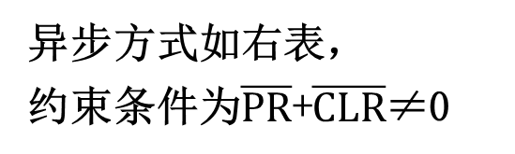
带使能端的D触发器—
结构及符号：
功能表：
带预置和清零端的D触发器—
结构及符号：
功能表：
D端增加选择器(D或Q)，CLK上升沿时写入(D或Q)
└←同D触发器(无延迟)
EN=1、CP上升沿时写入D，否则保持
可置位/复位主或从触发器，称为同步、异步方式
控制主触发器→┴→CP↑时完成操作
(异步为控制从触发器)
[操作完成与CP无关]
D
&
D Q
EN
C Q
≥1
D Q
C Q
Q
EN | CP | D | Q* | Q*
0 | × | × | Q | Q
1 | ↑ | 0 | 0 | 1
1 | ↑ | 1 | 1 | 0
1 | 非↑ | × | Q | Q
EN
&
QN
CLK
逻辑符号
PR
D
&
&
&
&
Q
常低电平有效(与非门触发器)
PR
D Q
C Q
CLR
主
从
&
&
&
&
Q
1
PR | CLR | CP | D | Q* | Q*
0 | 1 | × | × | 1 | 0
1 | 0 | × | × | 0 | 1
1 | 1 | ↑ | 0 | 0 | 1
1 | 1 | ↑ | 1 | 1 | 0
1 | 1 | 非↑ | × | Q | Q
CP
1
1
CLR
逻辑符号
异步方式如右表，
约束条件为$\overline{PR}$+$\overline{CLR}$≠0

Slide 9
*T触发器： (边沿触发)
功能—每个时钟的边沿都改变状态
结构及逻辑符号—
可基于D触发器实现
功能表示—
(以时序图为例)
应用—
*边沿结构的触发器：
边沿的产生—
延迟分析—
Q
Q
Q
EN Q
T Q
D Q
C Q
T
T
Q
逻辑符号
带使能端的T触发器
EN
T
Q
可用于实现计数器、分频器
SR锁存器＋边沿产生电路
利用不同路径的传输延迟实现
t_{setup}≥3t_{pd}，t_{hold}≥t_{rspd} ←保证CP翻转、保证已写入
S
&
&
Q
CP
边沿产生电路
&
1
&
1
1
1
R
&
&
Q
思考：与非门前的非门延迟太小怎么办？
※本节小结：锁存器&触发器均为基本存储元件(功能可扩展[多种实例])，
采用不同触发方式(使用时有一定要求)
7
Notes:
思考：多级门电路串联

Slide 10
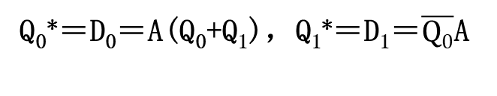
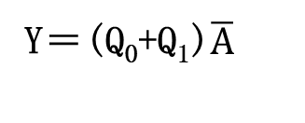
§4.3 同步时序逻辑设计
※主要内容：设计步骤，状态图/表设计，状态化简&编码，电路设计与分析
*时序逻辑电路回顾：
结构—
分类—
功能描述—
(同步时序逻辑中Q*=Y)
输入X
组合逻辑
电路
输出Z
次态激励Y
存储电路
当前状态Q
同步时序逻辑、异步时序逻辑 ←Q各位同时/分时改变
功能表、时序图、状态图/表、特征方程 ←可相互转换
输出函数Z=F1(X,Q)→┼←激励函数Y=F2(X,Q)
└←状态函数Q*=F3(Y,Q)
例1：写出下图电路的特征方程，画出状态图、状态转移表
输出方程：
状态方程：
状态图：
状态转移表：
如何产生D1&D0)
Y＝(Q₀+Q₁)$\overline{A}$
A
&
D₀
D Q
C Q
Q₀
如何基于D产生Q)
Q₀
Q₀*＝D₀＝A(Q₀+Q₁)，Q₁*＝D₁＝$\overline{Q0}$A
≥1
状态为Q₁Q₀，有向边为A/Y
单元格为Q₁*Q₀*/Y
&
D₁
D Q
C Q
Q₁
CP
Q₁
1
&
Y
0/0
00
0/1
01
1/0
Q₁Q₀ A | 00 | 01 | 11 | 10
0 | 00/0 | 00/1 | 00/1 | 00/1
1 | 10/0 | 01/0 | 01/0 | 11/0
1/0
0/1
0/1
1/0
10
1/0
11

Slide 11
*同步时序逻辑设计步骤：
示例：
需求分析—
示例：
状态图/状态表设计—
内容：
要求：
示例：
需求分析
(建立模型)
状态图/表设计
(形成时序逻辑)
状态化简
(合并状态)
状态编码
电路设计
电路分析
检测0/1输入序列中是否有101
将需求抽象为数字系统模型(输入+输出+输出功能)
分析内部的状态转换关系
设定初始状态，分析每一状态的变化条件及输出(基于输入)
各状态的转移条件满足互斥性(条件不相同)、完备性(条件数＝输入集)
└←1个条件～1个出边
假设初态为S0(未收到1)，收到1、10、101状态为S1、S2、S3；
状态图、状态表为(每个状态均有2条出边)
X
1
101序列
检测电路
CP
1
Z
采样脉冲CP
X
0
1
1
0
1
1
1
0
1
0
Z
现态 S | 次态S*/输出Z
 | X=0 | X=1
S0 | S0/0 | S1/0
S1 | S2/0 | S1/0
S2 | S0/0 | S3/1
S3 | S2/0 | S1/0
X=1/Z=0
X=1/Z=0
X=0
/Z=0
S0
X=1/Z=0
S1
X=0/Z=0
S2
X=1/Z=1
S3
X=0/Z=0
X=0/Z=0

Slide 12
状态化简—
状态等价：
示例：
状态编码—
准则：
示例：
合并等价状态，得到最简状态图/表
指2个状态在所有输入组合时的次态及输出均相同；
等价关系具有传递性(A=B、B=C时A=C) ←多个状态可以等价
给各状态赋予唯一编码(二进制) ←方案有多种(∵状态数＜2^{n})
①次态相同的现态编码应相邻 ←利于优化状态函数，相邻指码距=1
②现态相同的次态编码应相邻 ←利于优化状态函数
③输出相同的现态编码应相邻 ←利于优化输出函数
由①有S0-S2相邻，由②有S0-S1、S1-S2相邻，由③有S0-S1相邻
(有冲突时，有多种选择)
方案1—编码为00、01、11(S0-S1、S1-S2相邻)
方案2—编码为00、01、10(S0-S1、S0-S2相邻)
现态 S | S*/Z
 | X=0 | X=1
S0 | S0/0 | S1/0
S1 | S2/0 | S1/0
S2 | S0/0 | S3/1
S3 | S2/0 | S1/0
现态 S | S*/Z
 | X=0 | X=1
S0 | S0/0 | S1/0
S1 | S2/0 | S1/0
S2 | S0/0 | S1/1
影响电路复杂度
现态 S | S*/Z
 | X=0 | X=1
S0 | S0/0 | S1/0
S1 | S2/0 | S1/0
S2 | S0/0 | S1/1
现态 S | S*/Z
 | X=0 | X=1
00 | 00/0 | 01/0
01 | 11/0 | 01/0
11 | 00/0 | 01/1

Slide 13
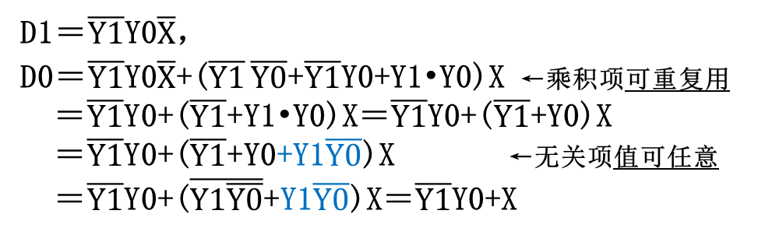
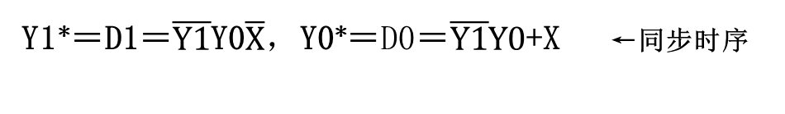
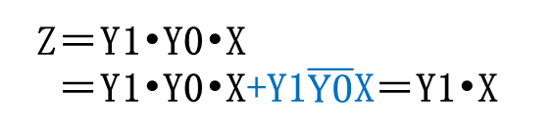
电路设计—
示例：
输出函数为
激励函数为
状态函数为
逻辑电路图为
推导出特征方程，画出逻辑电路图
└←含输出函数、激励函数、状态函数
(基于状态转移表) (基于记忆元件)
假设记忆元件为2个D触发器、用CP同步控制，
状态转移表采用00/01/11编码方案
Y1Y0 | Y1*Y0*/Z
 | X=0 | X=1
00 | 00/0 | 01/0
01 | 11/0 | 01/0
11 | 00/0 | 01/1
10 | */* | */*
Z＝Y1•Y0•X
＝Y1•Y0•X+Y1$\overline{Y0}$X＝Y1•X
无关项值可任意
D1＝$\overline{Y1}$Y0$\overline{X}$，
D0＝$\overline{Y1}$Y0$\overline{X}$+($\overline{Y1}$ $\overline{Y0}$+$\overline{Y1}$Y0+Y1•Y0)X ←乘积项可重复用
＝$\overline{Y1}$Y0+($\overline{Y1}$+Y1•Y0)X＝$\overline{Y1}$Y0+($\overline{Y1}$+Y0)X
＝$\overline{Y1}$Y0+($\overline{Y1}$+Y0+Y1$\overline{Y0}$)X ←无关项值可任意
＝$\overline{Y1}$Y0+($\overline{Y1\overline{Y0}}$+Y1$\overline{Y0}$)X＝$\overline{Y1}$Y0+X
Y1*＝$\text{D}\text{1}\text{＝}\overline{Y1}$Y0$\overline{X}$，Y0*＝$\text{D}\text{0}\text{＝}\overline{Y1}$Y0+X ←同步时序
X
输出
激励
D₁
Y₁
&
Z
&
D Q
C Q
1
Y₁
&
≥1
D₀
D Q
C Q
Y₀
CP
Y₀
10

Slide 14
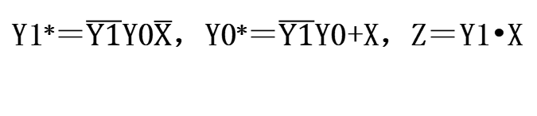
电路分析—
未用状态分析：
分析方法：
示例：设计结果：
分析：
结论：
调整：
电路定时分析：
包含未用状态分析&电路定时分析，需要时调整电路
即电路是否有自启动能力，不具有时调整电路
检查不同输入值时，次态及输出值是否满足初态特征
工作态为00/01/11(未用态为10)，
特征方程为
未用态10在X＝0时次态＝00、Z＝0，
在X＝1时次态＝01、Z＝1
1个CP后进入工作态(同S0的次态)，输出有错(X=1时)
输出逻辑改为Z＝Y1•Y0•X ←不利用未用态简化电路
时钟周期是否满足电路时延要求，需要时调整
(下页讨论)
电路 启动 | 现态 | 次态(输入任意) | 输出 | 注①：可在多个时钟周期后进入
有预置 | 初态S0 | 工作态Sx | Z0
无预置 | 工作态Sa | 工作态Sb | Za
 | 未用态 | 未用态或工作态Sx^{①} | 任意或Z0
挂起现象
自启动能力
Y1*＝$\overline{Y1}$Y0$\overline{X}$，Y0*＝$\overline{Y1}$Y0+X，Z＝Y1•X

Slide 15
电路定时分析：
电路时延：
时间容限：
约束关系：
分析方法：
时钟周期是否满足电路时延要求，需要时调整
组合电路传输延迟t_{comb}＋触发器传输延迟t_{ffpd}
指电路正常工作时，信号所允许的时间范围
建立时间容限＝
t_{clk}-(t_{ffpd}+t_{comb})-t_{setup}＞0
保持时间容限＝
(t_{ffpd}+t_{comb})-t_{hold}＞0
①t_{clk}＞(t_{ffpd}+t_{comb})+t_{setup} ②(t_{ffpd}+t_{comb})＞t_{hold}
检查时钟周期、组合电路延迟是否满足约束关系
输入
组合逻辑
电路
输出
存储电路
时钟
时钟周期t_{clk}
建立时间为t_{setup}和保持时间为t_{hold}
时钟信号
触发器输出
稳定
t_{ffpd}
组合电路输出
稳定
t_{comb}
触发器输入
不变
不变
不变
t_{hold}
t_{setup}
t_{hold}
保持时间容限
建立时间容限

Slide 16
*同步时序逻辑设计示例：
例2：设计自动售水机的逻辑电路。投币口每次只能投一枚五角/一元硬币。投入1.5元时给出一杯水；投入2元时给出水并找回五角硬币
需求分析—
状态图/表设计—
状态化简—
状态编码—
AB为投币信号，Y为给水信号，Z为找钱信号(0/1表示不找/找五角)
(00/01/10表示未投入/投五角/投一元)
假设初态为S0(无余钱)，余钱＝五角、一元时为S1、S2，
状态图及状态表为
无等价状态(指次态及输出完全相同)，无需化简
依准则①有S1-S2相邻，依准则②和③有S0-S1-S2均相邻，
故编码方案为00、01、10
CP
AB
2
售水机
逻辑电路
1
Y
AB
01
10
10
00
10
01
01
00
01
采样脉冲CP
1
Z
Y
Z
现态 S | 次态S*/输出YZ
 | AB=00 | AB=01 | AB=11 | AB=10
S0 | S0/00 | S1/00 | **/** | S2/00
S1 | S1/00 | S2/00 | **/** | S0/10
S2 | S2/00 | S0/10 | **/** | S0/11
S0
01/00
S1
00/00
00/00
10/10
01/10
或10/11
01/00
10/00
S2
00/00

Slide 17
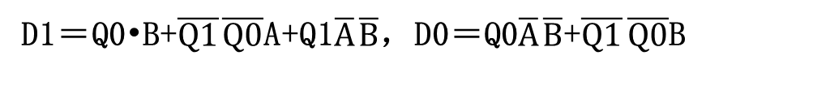
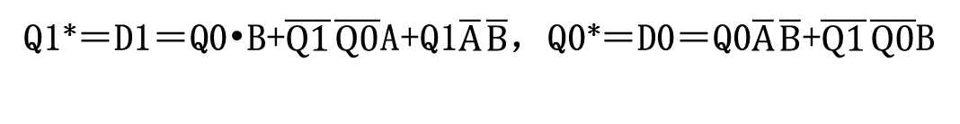
电路设计—
记忆元件采用2个D触发器、用CP同步控制
状态转移表为
输出函数为
激励函数为
状态函数为
逻辑电路图为
电路分析—
AB Q₁Q₀ | 00 | 01 | 11 | 10
00 | Y |  | d
01 |  |  | d | 1
11 | d | d | d | d
10 |  | 1 | d | 1
AB Q₁Q₀ | 00 | 01 | 11 | 10
00 | Z |  | d
01 |  |  | d
11 | d | d | d | d
10 |  |  | d | 1
Q1Q0 | AB=00 | AB=01 | AB=11 | AB=10
00 | 00/00 | 01/00 | **/** | 10/00
01 | 01/00 | 10/00 | **/** | 00/10
10 | 10/00 | 00/10 | **/** | 00/11
AB Q₁Q₀ | 00 | 01 | 11 | 10
00 | Q1 |  | d | 1
01 |  | 1 | d
11 | d | d | d | d
10 | 1 |  | d
AB Q₁Q₀ | 00 | 01 | 11 | 10
00 | Q0 | 1 | d
01 | 1 |  | d
11 | d | d | d | d
10 |  |  | d
Z＝Q1•A，
Y＝Q1•B+Q1•A+Q0•A
D1＝Q0•B+$\overline{Q1}$ $\overline{Q0}$A+Q1$\overline{A}$ $\overline{B}$，D0＝Q0$\overline{A}$ $\overline{B}$+$\overline{Q1}$ $\overline{Q0}$B
Q1*＝D1＝Q0•B+$\overline{Q1}$ $\overline{Q0}$A+Q1$\overline{A}$ $\overline{B}$，Q0*＝D0＝Q0$\overline{A}$ $\overline{B}$+$\overline{Q1}$ $\overline{Q0}$B
&
D₁
Q₁
A
&
≥1
D Q
C Q
&
Z
≥1
Q₁
&
≥1
Y
B
&
&
D₀
D Q
C Q
Q₀
&
≥1
Q₀
≥1
&
CP
∵未用态(11)在AB=00/01时次态＝11、YZ＝00/10，
在AB=10时次态＝00、YZ＝11；
∴无自启动能力，需调整逻辑(卡诺图的d全为0，略)

Slide 18
§4.4 典型时序逻辑部件
※主要内容：寄存器，移位寄存器，计数器 (熟记功能、理解组成、可应用)
1、寄存器
*功能：
*组成：
*功能表：
Q₃
Q₂
Q₁
Q₀
存储(含写入&输出)信息
多个触发器并联(同时逻辑)，
常带清零端(利于设置初值)
Q Q
D R
Q Q
D R
Q Q
D R
Q Q
D R
C
C
C
C
CP
1
1
R
D₃
D₂
D₁
D₀
R | CP | D₃D₂D₁D₀ | Q₃*Q₂*Q₁*Q₀* | 功能
0 | × | ×××× | 0 0 0 0 | 异步清零
1 | ↑ | d₃d₂d₁d₀ | d₃d₂d₁d₀ | 数据写入
1 | 非↑ | ×××× | Q₃Q₂Q₁Q₀ | 数据保持
特征方程：输出函数＝Q，
激励函数＝D，
状态函数＝D
例1：总线方式下，多个寄存器如何连接？如何实现寄存器间数据传送？
基础：总线上同时只能传输1个数据
连接：
传送：
总线
Q端通过三态门连接(打开数≤1)
D端直连、CP端通过电路控制写入
使R_{源OUT}=1、R_{目的IN}=1、其余均无效
D Q
R
D Q
R
D Q
R
C
C
C
&
&
&
CLK
R0_{IN}
R0_{OUT}
R1_{IN}
R1_{OUT}
R2_{IN}
R2_{OUT}
引子：如何简化控制(减少控制信号)？

Slide 19
*寄存器组： (又称寄存器文件)
功能—
组成—
功能表—
应用—
对于多个寄存器，可按地址对指定寄存器进行操作(读/写)
└─←寄存器编号→─┘ 可同时进行→┘
rR
rR—欲读寄存器地址
Q—所读寄存器的值
rW—欲写寄存器地址
D—欲写入的值
WE—写使能信号
CP—时钟信号
寄存器0
&
D
C
Q
D
0
7
译码器
寄存器1
rW
&
D
C
Q
MUX
Q
…
…
…
WE
寄存器7
CP
&
D
C
Q
WE | CP | rW | D | rR | Q | 功能
0 | × | × | × | b | R[b] | 读出(R[b])
1 | ↑ | a | m | c | R[c]^{①} | 写入(R[a]=m)
1 | 非↑ | × | × | d | R[d] | 保持
注：①若c＝a，则R[c]＝m
可简化连接与控制
总线
Rs_{OUT}
Z_{OUT}
寄存器Y
Y_{IN}
D Q
rW rR
WE
Rd
寄存器组
Rs
ALU
寄存器Y
Z_{IN}
Rd_{IN}
C
CLK

Slide 20
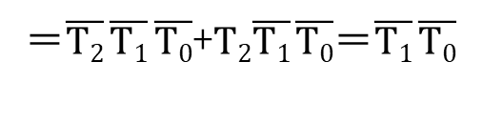
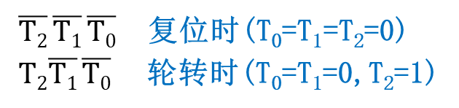
2、移位寄存器
*功能：
*类型：
*组成示例：
存储信息，具有移位功能(左移/右移)
└←含写入&输出 └←用时钟信号控制(移动1位/时钟)
串行输入并行输出、并行输入串行输出 ←串行入串行出无意义
(适于外部→内部) (适于内部→外部) ←并行入并行出＝寄存器
串行输入、右移功能的电路如右
（激励函数为D₂＝X，D₁＝Q₂，D₀＝Q₁）
Q₂
Q₁
Q₀
Q Q
D R
Q Q
D R
Q Q
D R
思考：串行输入左移功能的电路组成？
C
C
C
X
CP
例2：用移位寄存器设计带复位功能、输出3个脉冲信号的环形脉冲发生器
解：构成并行输出的3位左移寄存器，
激励函数为 D₂＝T₁，D₁＝T₀，
D₀＝
CP
CR
T₂
T₁
T₀
T0
T1
Q Q
D R
Q Q
D R
Q Q
D R
T2
C
C
C
CP
&
CR
$\overline{T2}$ $\overline{T1}$ $\overline{T0}$ 复位时(T₀=T₁=T₂=0)
T₂$\overline{T1}$ $\overline{T0}$ 轮转时(T₀=T₁=0,T₂=1)
＝$\overline{T2}$ $\overline{T1}$ $\overline{T0}$+T₂$\overline{T1}$ $\overline{T0}$＝$\overline{T1}$ $\overline{T0}$
Notes:
思考：D₀连接输入，D_{i}连接Q_{i-1}

Slide 21
*功能集成：
Q₀ Q₁ Q₂ Q₃
CR S₁
CP S₀
D_{SR} D₀ D₁ D₂ D₃ D_{SL}
思考：触发器每个CP都写入，数据保持如何实现？触发器D端连接的信号有几种？
74194
Q₀
Q₁
Q₂
CR | S₁ S₀ | CP | Q₀*Q₁*Q₂*Q₃* | 工作方式
0 | ×× | × | 0 0 0 0 | 异步清零
1 | 0 0 | × | Q₀Q₁Q₂Q₃ | 保持
1 | 0 1 | ↑ | D_{SR}Q₀Q₁Q₂ | 右移
1 | 1 0 | ↑ | Q₁Q₂Q₃D_{SL} | 左移
1 | 1 1 | ↑ | D₀D₁D₂D₃ | 置数
Q Q
D R
Q Q
D R
Q Q
D R
C
C
C
CP
CR
≥1
≥1
≥1
&
&
&
&
&
&
&
&
&
&
&
&
D_{SR}
D_{SL}
S₁
S₀
1
1
右移/置数/保持/左移，无效端=0
D₀
D₁
D₂
例3：用74194设计一个8位串-并转换器(右移)
解：需用2片74191级联，选用右移功能(S₁S₀＝01)
Q₀
Q₁
Q₃
Q₃
Q₄
Q₅
Q₆
Q₇
Q₀ Q₁ Q₂ Q₃
CR S₁
CP S₀
D_{SR} D₀ D₁ D₂ D₃ D_{SL}
Q₀ Q₁ Q₂ Q₃
CR S₁
CP S₀
D_{SR} D₀ D₁ D₂ D₃ D_{SL}
CR
0
0
74194
1
74194
1
CP
输入X
0
Notes:
思考：写入相同的值（自身Q端连接到D端），4种

Slide 22
3、计数器
*功能：
*分类： (即计数器属性)
按有无时钟定时—
按计数方式—
按编码方式—
统计输入脉冲的个数，含存储功能
└←用+1/-1实现 └←称为计数值
如4位二进制计数器中，
含4个触发器，计数值的模为16，
输入第15、16、17个脉冲后，Q分别＝1111、0000、0001(有模运算)
同步、异步 ←指各触发器是否同时翻转
加法、减法、可逆(可选)
└───┴←为有模运算(0000→…→1111→0000→…)
二进制、十进制等 ←指计数值的表示与运算
│ └←即1000→1001→0000→0001→…
└←即1000→1001→…→1111→0000→0001→…
实例：异步二进制加法计数器、同步十进制减法计数器
脉冲CP
1
计数器
n
Q

Slide 23
*异步二进制加法计数器：
组成—
加法原理—
计数原理—
包含多个触发器(T或D等)，各触发器独立变化(异步所致)
└→各位加法串行完成
Q_{i+1}在Q_{i}从0→1时不变、从1→0时翻转；
(无进位) (+0) (有进位) (+1) ←即＋进位位
各Q_{i+1}改变依次进行(串行进位)、仅依赖于Q_{i}(二进制加法)
Q₀随每个CP翻转(＋1)，其他Q_{i}相应改变(＋进位位)；
└←0→1无进位、1→0有进位
状态(计数值)变化为0000→0001→…→1111→0000→…
Q₀
Q₁
Q₂
Q₃
Q
Q
Q
Q
Q
Q
Q
Q
注：T连接Q，导致Q_{i}下降沿时Q_{i+1}翻转
0 1 0 0 1 1
+ 1 + 1
0 0 1 1
0 1 1 1 0 0
脉冲CP
T
T
T
T
CP
T端无↑
Q₀
0
1
0
1
0
1
0
1
0
1
0
Q₁
0
0
1
1
0
0
1
1
0
0
1
Q₂
0
0
0
0
1
1
1
1
0
0
0
Q₃
0
0
0
0
0
0
0
0
1
1
1
Notes:
思考：选用具有相应功能的触发器

Slide 24
*异步二进制减法计数器：
组成—
减法原理—
计数原理—
分析：
设计：
包含多个触发器(T/D等)，各触发器独立变化(异步所致)
└→各位减法串行完成
Q_{i+1}在Q_{i}从0→1时翻转、从1→0时不变
(有借位) (-1) (无借位) (-0) ←即－借位位
类似异步二进制加法计数器(进位→借位)，
状态变化为0000→1111→1110→…→0000→1111→…
例1：如何将上图二进制减法计数器改为二进制加法计数器？
加/减的位运算方法相同(Q_{i+1}+c_{i}＝Q_{i+1}-b_{i})， ←二进制运算
加/减的进位/借位逻辑相反(Q_{i}从1→0时c_{i}＝1、b_{i}＝0，反之亦然)
进位逻辑＝~借位逻辑，
其余相同
Q₀
Q₁
Q₂
Q₃
D Q
C Q
R
D Q
C Q
R
D Q
C Q
R
D Q
C Q
R
注：D连接Q，导致C上升沿时Q翻转
CP
0 1 1 0 1 0
- 1 - 1
0 0 0 1
0 1 0 0 0 1
CLR
Q₀
Q₁
Q₂
Q₃
D Q
C Q
R
D Q
C Q
R
D Q
C Q
R
D Q
C Q
R
CP
CLR

Slide 25
*同步二进制加法计数器：
组成—
加法原理—
计数原理—
包含多个触发器(T/D等)，各触发器同时变化(同步所致)
└→各位加法同时完成
各Q_{i}在低位有进位时，下个CP同时翻转；否则不变
└←即Q_{i}的激励函数←┘ └←并行加法
如：c₀＝Q₀，c₁＝Q₁Q₀，c₂＝Q₂Q₁Q₀
同异步二进制加法计数器(进位时刻不同)
Q₀
Q₁
Q₂
Q₃
思考①：各T端并联，如何实现某些T端+1/+0？
EN
EN Q
T Q
&
EN Q
T Q
&
EN Q
T Q
&
EN Q
T Q
CP
用各触发器EN端前的逻辑控制
思考②：各EN端前逻辑的功能？
低位的进位逻辑，即当前位状态的激励函数
思考③：入端EN=0时计数器的功能？
数据保持，即暂停计数
CP
Q₀
0
1
0
1
0
1
0
1
0
1
0
Q₁
0
0
1
1
0
0
1
1
0
0
1
Q₂
0
0
0
0
1
1
1
1
0
0
0
Q₃
0
0
0
0
0
0
0
0
1
1
1
23

Slide 26
*计数器的同步/异步时序逻辑分析：
功能&组成—二进制加法、带控制端
加法原理：
特征方程—
输出函数：
激励函数：
状态函数：
同步
异步
激励
EN
激
励
状 态
EN Q
T Q
输出
Q₀
EN
状 态
EN Q
T Q
输出
Q₀
&
EN Q
T Q
Q₁
EN Q
T Q
Q₁
&
EN Q
T Q
Q₂
EN Q
T Q
Q₂
&
EN Q
T Q
Q₃
EN Q
T Q
Q₃
CP
CP
Q_{i}在低位有进位时(且EN_{i}＝1)翻转(T_{i}有↑)
Q＝触发器出端，同步/异步相同(米利型)
Y＝EN•低位进位逻辑，Y＝EN(状态函数实现进位逻辑)
Q*＝Y，T_{i}＝CP；
Q*＝Y，T₀＝CP、T₁＝Q₀、T₂＝Q₁、T₃＝Q₂
10

Slide 27
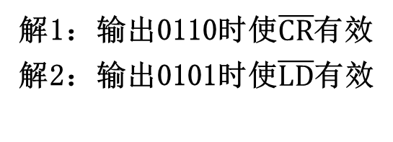
*集成计数器：集成其他功能
74161引脚— (同步二进制加法计数器)
74161功能— (增加清零、置数功能)
Q_{A} Q_{B} Q_{C} Q_{D} CO
LD EP
CR ET
CP A B C D
CP—计数脉冲输入端 CR—异步清零端
ABCD—数据输入端 LD—预置数控制端
Q_{A}Q_{B}Q_{C}Q_{D}—计数器输出端 EP及ET—工作状态控制端
CO—进位输出端
74161
Q_{D}为最高位
CR | LD | EP | ET | CP | A B C D | Q_{A}*Q_{B}*Q_{C}*Q_{D}* | CO* | 功能
0 | × | × | × | × | ×××× | 0 0 0 0 | 0 | 异步清零
1 | 0 | × | × | ↑ | a b c d | a b c d | 0 | 同步置数
1 | 1 | 0 | 1 | × | ×××× | Q_{A}Q_{B}Q_{C}Q_{D} | 0 | 数据保持
1 | 1 | × | 0 | × | ×××× |  | CO
1 | 1 | 1 | 1 | ↑ | ×××× | Q_{A}Q_{B}Q_{C}Q_{D}+1 | NCO^{①} | 加法计数^{②}
注：①Q_{A}Q_{B}Q_{C}Q_{D}=1111时NCO＝1，否则NCO＝0； ②循环计数
设置初值
例4：用74161构成模6计数器(0000→…→0101→0000→…)
解1：输出0110时使$\overline{CR}$有效
解2：输出0101时使$\overline{LD}$有效
&
&
Q_{A} Q_{B} Q_{C} Q_{D} CO
LD EP
CR ET
CP A B C D
Q_{A} Q_{B} Q_{C} Q_{D} CO
LD EP
CR ET
CP A B C D
74161
或
74161
1
思考：哪种方法更好？
1
1
0
1
0
Notes:
思考：后者更好，前者异步清零，QBQC有毛刺

Slide 28
例5：用74161设计输出频率＝1/256输入频率的分频器
解：2个计数器级联(模＝2⁴*2⁴＝256)，f_{CO}＝f_{CP}/n，初值n＝n₁*n₂(依题意=0)
方案1—CO连接CP(异步级联)
方案2—CP并联、CO连接EP
(同步级联)
1
Q_{A} Q_{B} Q_{C} Q_{D} CO
LD EP
CR ET
CP A B C D
1
Q_{A} Q_{B} Q_{C} Q_{D} CO
LD EP
CR ET
CP A B C D
74161
74161
1
1
序列信号发生器—输出端(一个)串行地输出数字信号各个位的电路
环形脉冲发生器—输出端(多个)循环&顺序地输出脉冲信号(仅一个有效)的电路
例6：用74161设计输出11000101的序列信号发生器
解：用MUX选择数据的当前位，
用计数器控制输出的位顺序
(每8位需清零)
1
1 0 1 0 0 0 1 1
1
Q_{A} Q_{B} Q_{C} Q_{D} CO
LD EP
CR ET
CP A B C D
S₀ D₇D₆D₅D₄D₃D₂D₁D₀
S₁ 8-1选择器
S₂ G Y
74161
CP
1
Z
例7：用2位计数器(带异步清零端)设计含3个脉冲信号的环形脉冲发生器
解：译码计数器的输出
信号，输出＝2时
下一CP复位计数器
CP
1
LD D1 D0 Q1
C CR Q0
2-4
译码器
T₀
T₁
T₂
T0
CP
T1
CR
&
&
T2
20

Slide 29
※本章小结
时序逻辑电路概述—
基本结构：
时序逻辑的表示：
时序逻辑的定时：
功能描述方法：
锁存器和触发器—
时序电路设计—
基本时序逻辑部件—
输出依赖于输入及当前状态
存储模块＋次态激励模块＋输出模块
有限状态机模型，用状态图描述(状态+有向边)
方式有电平触发/边沿触发
功能表、时序图、状态图(/状态表)、特征方程
含输出函数、激励函数、状态函数→┘
(基本时序逻辑元件)
基于双稳态元件(2个非门串联)组成，采用电平触发、边沿触发
SR/D锁存器、D/T触发器的结构(电路图)、功能表示
功能分析-状态图/表-状态化简&编码-特征函数-电路图-分析
寄存器、移位寄存器、计数器的功能、组成、功能表、应用
作业：P100起4、5、6、9、11、12

